Slide 1
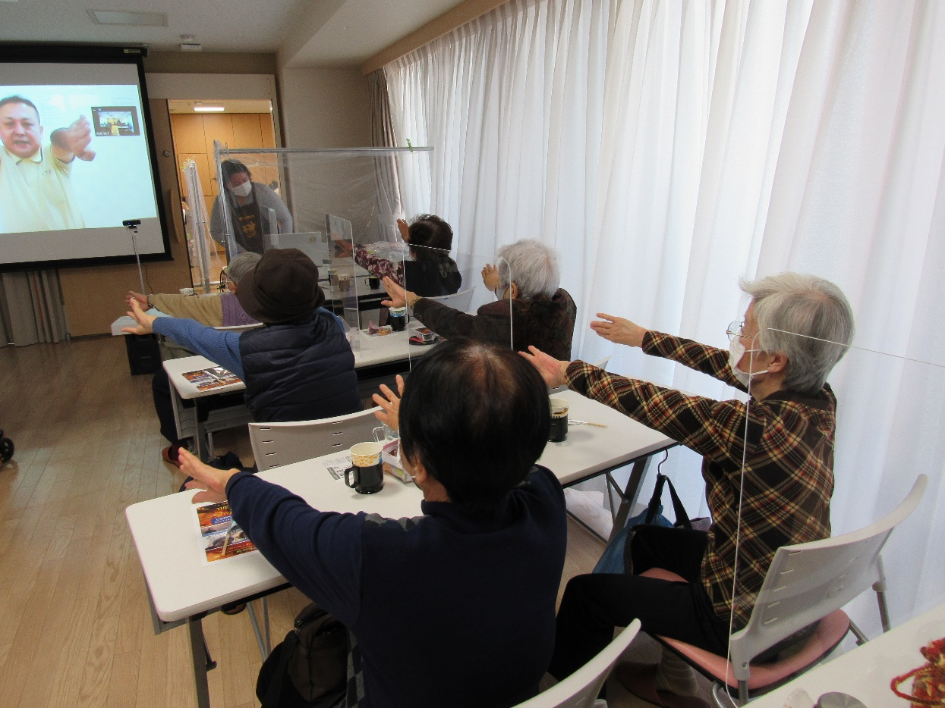
※青枠内へ記載をお願いいたします。
都道府県名：
取組のタイトル：
社会福祉法人法人名：
取組の概要：
取組の内容①：
・・・・・・・・・・・・・・・・
取組の内容②：
取組のきっかけ：
取組のきっかけ
取組を行った感想や感じていること：
取組を行ってみて
-
対象者：
費用：
実施年度：
・https://www.
・SNS（Twitter・インスタ・Tiktok）
のID
Notes:
写真あり

Slide 2
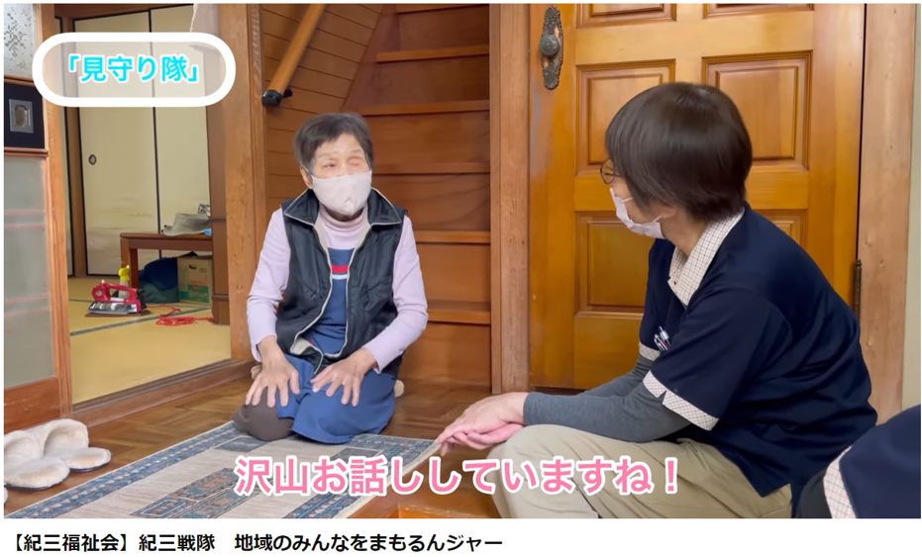
※記入例
和歌山県
「紀三戦隊 地域のみんなをまもるんジャー」
社会福祉法人紀三福祉会
新型コロナウイルス感染拡大の影響によって、地域住民の方がたの外出が減りました。そこで、法人の職員がチームとなって「紀三戦隊 地域のみんなをまもるんジャー」を結成、定期的な見守り・声かけ活動を実施しました。訪問先では、何気ない世間話から、詐欺被害等は起きていないか、通院はできているかなど、暮らしの困りごとも聴いています。
活動を地域の方がたに理解してもらうため、マスコットキャラクター、ネーミングを若い職員で発案し、パンフレットを作成
・・・・・・・・・・・・・・・・・・
月1回（毎月第3木曜日）に、2人1組の5チーム編成で約15～16世帯を巡回
・・・・・・・・・・・・・・・・・・
本人の様子に変調があった時は、緊急連絡先の家族などに電話をして状況を伝える
新型コロナウイルス感染症の影響により、これまで法人が大事にしてきた地域交流イベントが実施できない状態が続きました。近隣住民が外出したり、人と交流する機会が減ったという話をうけて、「集まることができないなら私たちが行けばいいんだ！」と地域住民自宅への定期訪問活動を令和3年2月から活動を開始しています。
始めたきっかけ
数か月訪問を続けていると、近隣住民から「あの家にも行ってあげて」「私のところにも来て」といった声をいただき、徐々に利用者は増えています。法人がこれまで地域で大事に積み重ねてきた顔なじみの関係があらためて確認できました。この活動を通じて、お互い気にかけ合う関係性が広がり、さらに地域に笑顔が広がっていくことをめざしています。
取り組んでみて
-
地域の民生委員や自治会から紹介された独居高齢者の方がたが中心
活動中
https://www.youtube.com/watch?v=kD7fLx7f59s
Notes:
写真あり

